Slide 1
Chapitre 3 - Management des Hommes
L'évolution de la conception de l’Homme au travail

Slide 2

Travail en groupe: (Selon couleurs) Travail noté
1) Chaque groupe va choisir au hasard l’un des personnages de l’école classique
( mentionné sur les papiers)
2) Présenter le personnage choisi: Biographie brève, méthodes, idées, principes, avantages et inconvénients de sa méthode
Temps de travail: 30 minutes
Temps de présentation: 3 minutes

Slide 3
L’école classique : Taylor, Fayol, Ford et Weber
L’école classique en management est caractérisée par trois phénomènes :
La déshumanisation du travail (pas d’affectif)
Recherche de la productivité = Production ÷ Moyens utilisés (effectif),
Le scientisme (consiste à manager les hommes de façon scientifique)
Notes:
1-L’homme n’est pas considéré comme un être avec des sentiments mais comme une machine: la maltraitance,
3-Imposition des méthodes de travail
Est-ce qu’il existe aujourd’hui les mêmes pratiques ? Au Bangladesh, les usines de textiles… ils travaillent dans des conditions minables

Slide 4
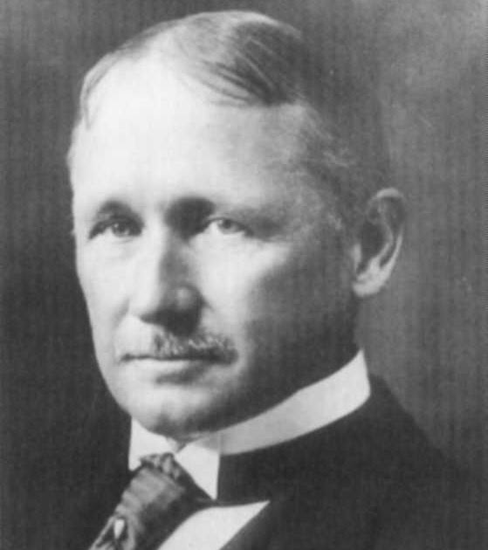
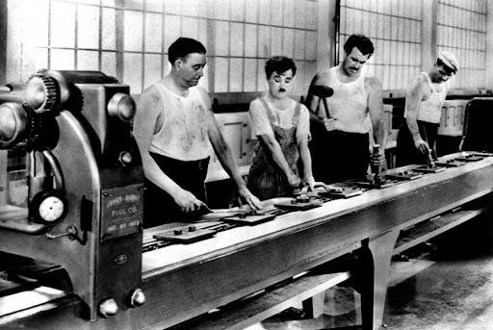
1-F.W. Taylor : L’organisation scientifique du travail (OST)
Cette organisation se base sur les trois principes de l’OST :
1- La division verticale et horizontale du travail.
2- Division des tâches: C’est la décomposition du travail en éléments très simple et facile à exécuter.
3- Rémunération : plus il y’a de production plus le salaire augmente. Prime liée au rendement.

Slide 5
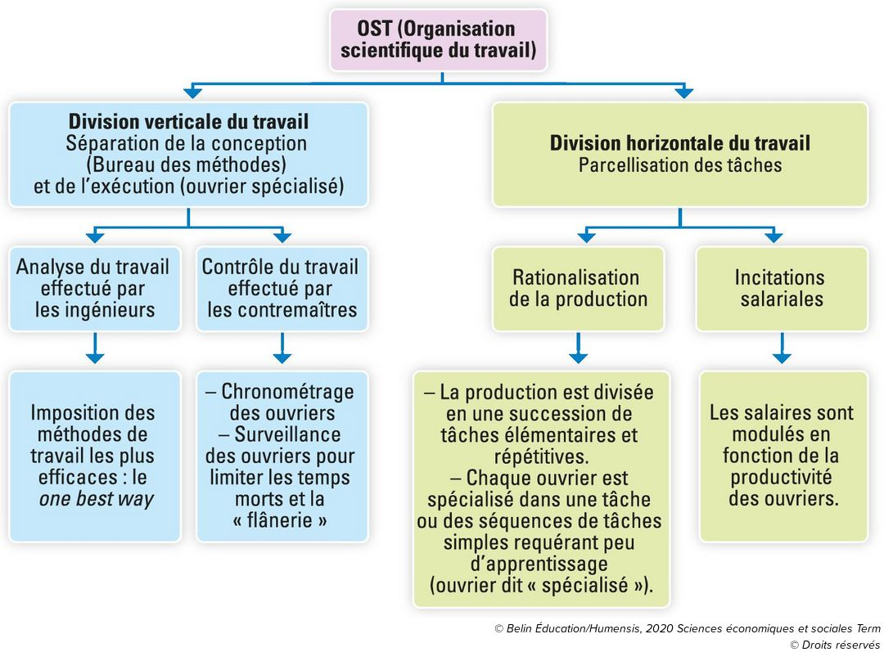

Slide 6
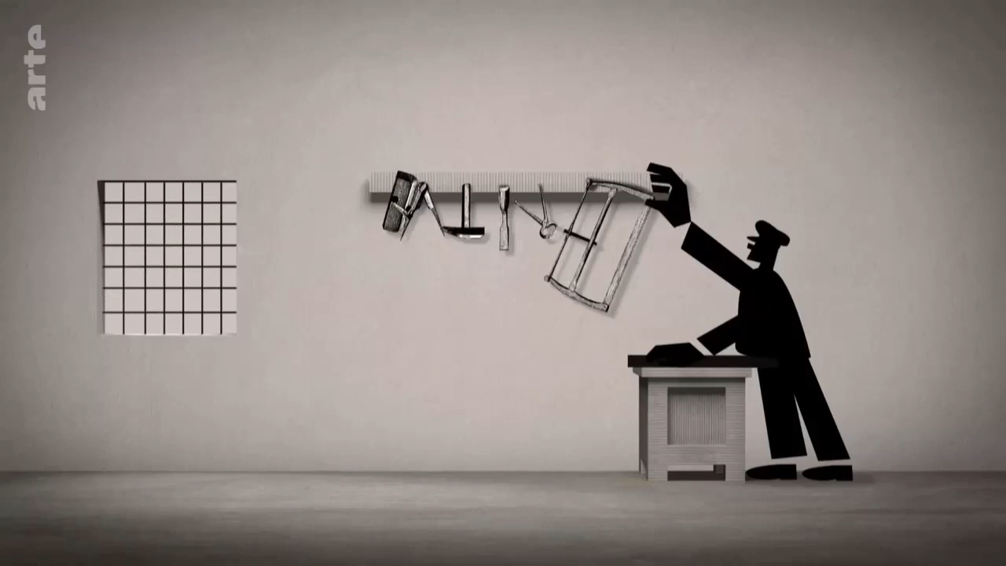

Slide 7
Quels sont les avantages et les inconvénients du Taylorisme ?
Avantages
Augmentation de la productivité
Sa première application par Henry Ford a permis la production en série pour la première fois, avec une voiture standard, symbole de l’entrée dans l’ère de la grande consommation.
Inconvénients
Augmentation des accidents de travail (physique et psychologique)
Absentéisme (taux d'absentéisme = nombre de personne absente sur une période donnée ÷ effectif totale (turn over (nombre de personne quittant définitivement l’entreprise)).
Relations conflictuelles récurrentes avec la hiérarchie, entraînant souvent des grèves, des révoltes.

Slide 8
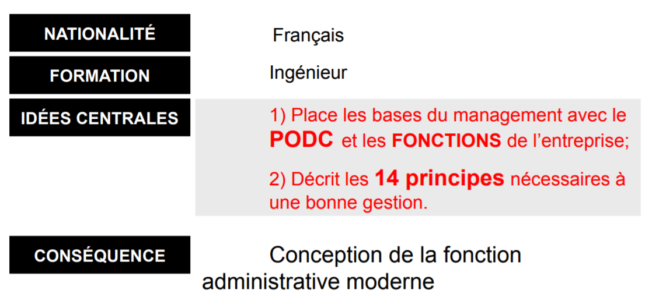
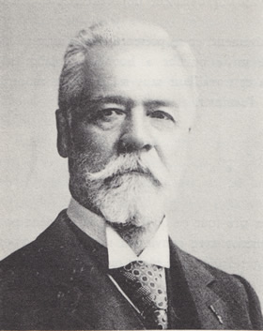
2- Henri Fayol : Le principe administratif

Slide 9
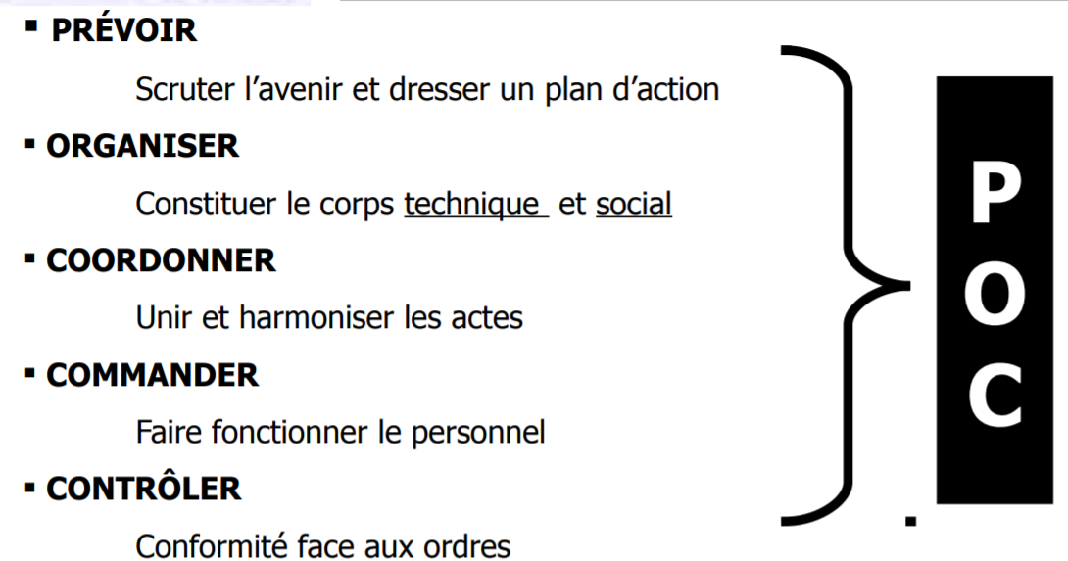
Notes:
Commander : donner des ordres et des méthodes de travail
Contrôler : la conformité du travail effectué face aux ordres et méthodes donnés

Slide 10
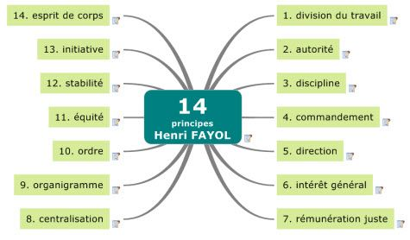
Notes:
1 Division du travail en tâches et parties
9 Organigramme: hiérarchie direction responsables et salariés

Slide 11
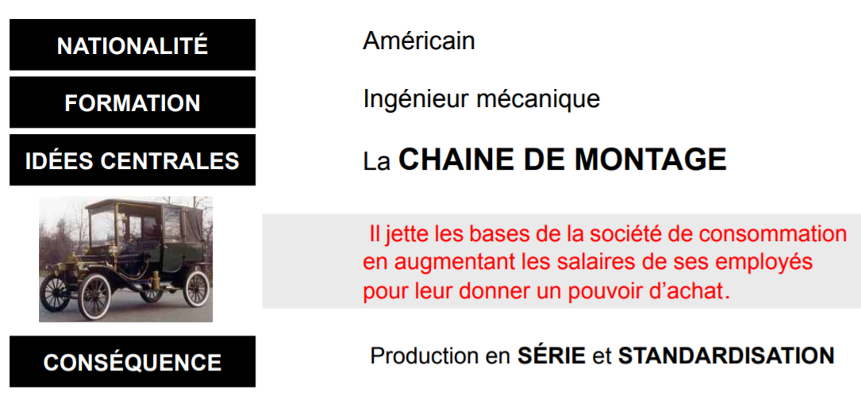
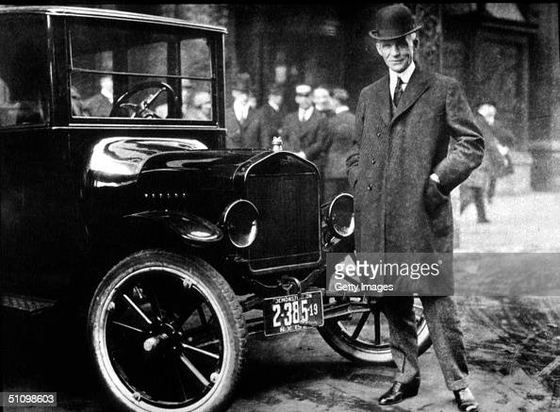
3-Henry FORD

Slide 12
Principes:
Réduire la distance entre la première et la dernière étape du processus de production.
Le contrôle du rythme de travail permet d'augmenter les cadences de production au maximum
C'est la renaissance de la publicité. Les pièces de rechange sont facilement disponibles grâce à la standardisation.
Notes:
On parle de l'obsolescence programmée : C’est la réduction de la durée de vie d'un produit pour en augmenter le taux de remplacement. Pour remplacer souvent les produits et en conséquence consommer plus pour vendre plus ! C’est ça leurs objectifs

Slide 13
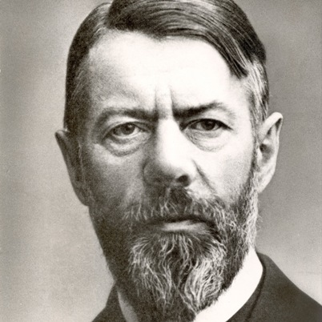
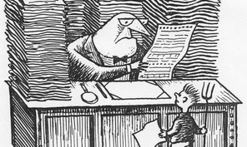
4- Max Weber : La bureaucratie
Max Weber déclare qu’il y a 3 façons de manager les Hommes :
Style traditionnel
Style charismatique
Style rationnel (ou bureaucratique)

Slide 14
Il considère que le style traditionnel est inefficace, fondé sur la notion d’héritage.
Le style charismatique est aussi inefficace car lorsque le leader n’est plus présent dans l’entreprise, cette dernière va mal.
➔ Le meilleur style selon lui est le style rationnel (bureaucratique) : Instauration des règles écrites impersonnelles et applicables à tous.

Slide 15
Dans une organisation bureaucratique, on observe une structure à la fois formalisée et standardisée.
Structure formalisée : Structure qui indique ce qui doit être fait.
Structure standardisée : Structure qui décrit comment un travail doit être fait.
La bureaucratie est nécessaire dans une grande entreprise pour coordonner les activités.
Un excès de bureaucratie peut être source de lenteur administrative pouvant entraîner une insatisfaction de la clientèle.

Slide 16
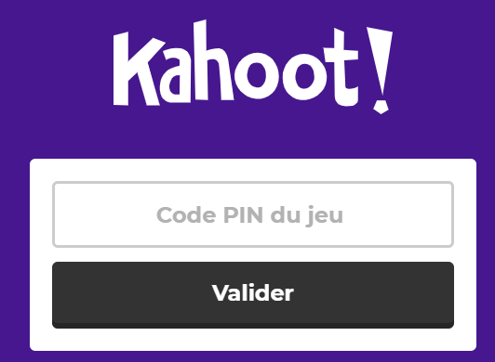
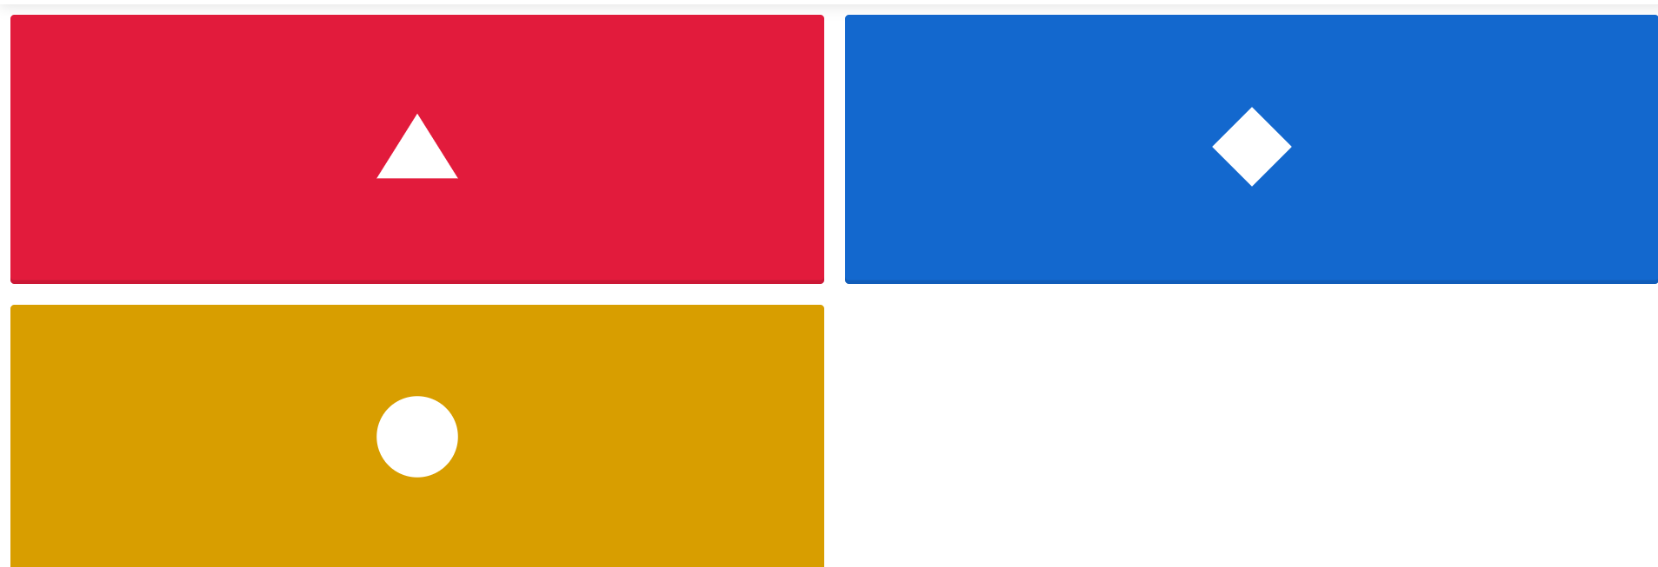
Let’s play :
1) Télécharger l’application Kahoot ou connecté vous sur le site https://kahoot.it/
2) Entrer le code PIN du jeu (affiché sur l’écran) ensuite valider
Choisissez la forme et la couleur (sur votre écran) qui correspond à la bonne réponse après la lecture de la question ou l’énoncé (affiché sur l’écran au tableau)
Les gagnants : Le premier : + 1 sur la note finale
Le deuxième : + 0,75
Le troisième : + 0,5

